Slide 1
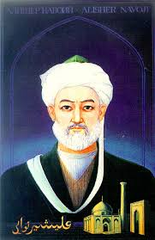
O‘zbek tili
7-sinf
Mavzu:
Alisher Navoiy
(Fe’llarning tuzilishiga ko‘ra turlari)

Slide 2
Avvalgi darsda o‘tilgan mavzuni tekshiramiz
Qo‘shma fe’llar ishtirok etgan gaplar tuzing.
Men do‘konga borib keldim.
Buvim bir hikoya aytib berdilar.
Sinfdoshlarimiz bilan tadbir tashkil qildik.
Onam sovg‘amizni ko‘rib xursand bo‘ldilar.

Slide 3
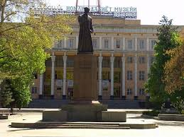
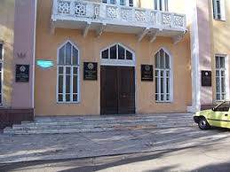
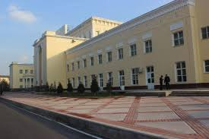
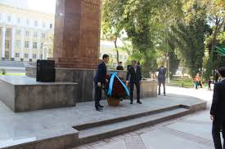
Alisher Navoiy nomidagi Davlat adabiyot muzeyi

Slide 4
Alisher Navoiy nomidagi Davlat adabiyot muzeyi
Adabiyot muzeyi, Alisher Navoiy nomidagi Davlat adabiyot muzeyi (Toshkent sh.) – madaniy-ma’rifiy va ilmiy muassasa. 1940- yilda Alisher Navoiy tavalludining 500 yilligi munosabati tashkil topgan. 1991-yildan O‘zbekiston Fanlar Akademiyasi Adabiyot muzeyi deyiladi. Muzey ekspozitsiyasi 40 xonaga joylashgan, 8 bo‘limdan iborat. Alisher Navoiy ijodidan boshlangan: “Hamsa”ning qo‘lyozma, foto va ko‘chirilgan nusxalari, dostonlarga ishlangan miniatyuralar, rasm va bezaklar, shoir hayotiga oid portretlar, haykallar, kitob, har xil sovg‘a va albomlar, lagan, ko‘zachalar bor. Buxorolik qizlar tomonidan Navoiy, Farhod va Shirin, Layli va Majnun rasmlari zar bilan to‘qilgan gilam (1968-yil) muzeyga alohida ko‘rk bag‘ishlaydi.

Slide 5
Bilib oling!
O‘zbek tilida fe’lning tuzilish jihatdan quyidagi turlari mavjud:
Sodda fe’llar
Qo‘shma fe’llar
Juft fe’llar
Takroriy fe’llar

Slide 6
Bilib oling!
Sodda fe’llar
Qo‘shma fe’llar
Bir asosdan tashkil topadigan fe’llardir.
Birdan ortiq asosdan iborat bo‘lib, bitta so‘roqqa javob bo‘ladigan fe’llardir.
kelmoq
javob bermoq
yugurmoq
sotib olmoq

Slide 7
Bilib oling!
Juft fe’llar
Takroriy fe’llar
Ikki fe’lning qo‘shaloq kelishidan hosil bo‘ladi.
Bir fe’lning takrorlanishidan hosil bo‘ladi.
aytdi-qo‘ydi
ko‘ra-ko‘ra
qo‘ydi-chiqdi
yig‘lay-yig‘lay

Slide 8
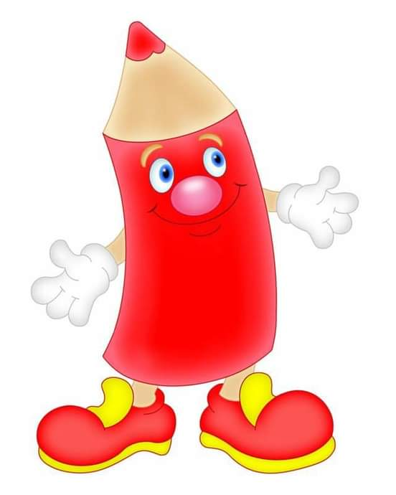
4-mashq
Berilgan qo‘shma fe’llar ishtirokida gaplar tuzing.
imzo qo‘ymoq
bunyod etmoq
javob bermoq
ijod qilmoq
hayron qolmoq
kasal bo‘lmoq
paydo bo‘lmoq
hafa qilmoq
qaror qilmoq
hurmat qilmoq

Slide 9
Topshiriqni tekshiramiz
Korxona rahbari muhim xujjatga imzo qo‘ydi.
Anvar o‘qituvchisining savollariga javob berdi.
Shaharning go‘zalligiga hayron qoldi.
Qayerdandir akasi paydo bo‘ldi.
Ertalab vaqtli turib, sport bilan shug‘ullanishga qaror qildi.

Slide 10
Topshiriqni tekshiramiz
Yurtimizda ko‘plab binolar bunyod etilmoqda.
Anvar Obidjon samarali ijod qilgan.
Nargiza ko‘p muzqaymoq yegani uchun kasal bo‘ldi.
Erkin o‘rtog‘ini hafa qildi.
O‘quvchilar ustozini xurmat qiladilar.

Slide 11
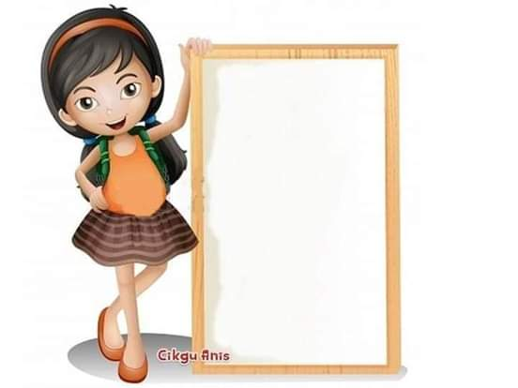
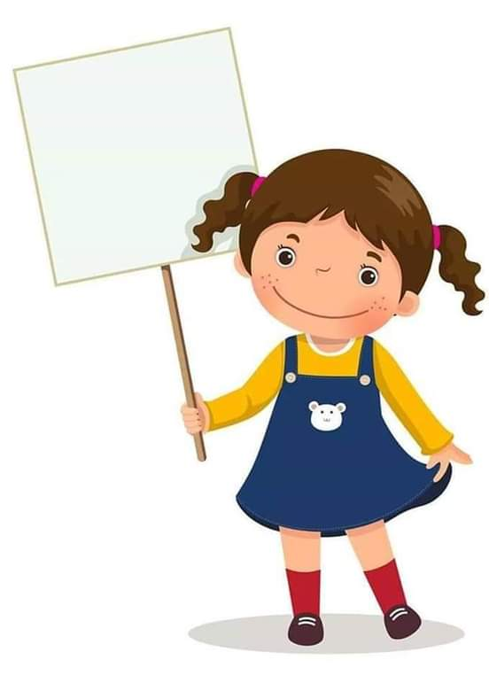
5-mashq
Nuqtalar o‘rniga foydalanish uchun berilgan fe’llardan mosini qo‘yib yozing.
sevgan,
o‘tkazib turgan, sabab bo‘lgan, yoza boshlagan, qozongan,
bilgan,
sevib qolgan,
yaratgan.

Slide 12
Topshiriqni tekshiramiz
Alisherning otasi G‘iyosiddin badiiy adabiyotni ……. va uyida tez-tez she’rxonlik kechalarini …….…. . Bu Alisherning yetuk shoir va katta olim bo‘lishiga ……..……... . Ko‘p o‘tmay Alisher ham she’rlar ………………. . Uning iste’dodi Lutfiy, Sharafuddin Ali Yazdiy kabi mashhur insonlarning e’tiborini ……….. . Alisher ilm olishni o‘zining asosiy mashg‘uloti deb ……….. . Bolaligida Farididdin Attorning “Mantiq ut-tayr” asarini …….. . Oradan yarim asrlik muddat o‘tgach, o‘zining “Lison ut-tayr” dostonini ….. .
sevgan
o‘tkazib turgan
sabab bo‘lgan
yoza boshlagan
qozongan
bilgan
sevib o‘qigan
yaratgan

Slide 13
Adabiy o‘qish
Buyuk tarixchi bilan uchrashuv
Xonaqoh hujralaridan birining oldidagi supachaga to‘shalgan gilamcha ustida nuroniy bir mo‘ysafid o‘tiribdi. Uning oldidagi xontaxtada choynak-piyola, ikki-uch kitob turibdi. U piyoladagi choydan bir-ikki ho‘plab, tizzasidagi kitobni o‘qishga tutindi. Ko‘chada bolalarning shovqini eshitildi. Mo‘ysafid ko‘zlarini kitobdan uzib, ko‘chaga boqdi va bolalarni yoniga chaqirdi:
Qani bolalarim, bu yoqqa kelinglar-chi!
Bolalar mo‘ysafidning ovozini eshitib qochib ketishdi. Faqat birgina besh-olti yoshlardagi bola qoldi. Uning boshida oq sallacha, egnida yupqa, ixcham kamzul, oyog‘ida etikcha. U chopqillab kelib qo‘lchalarini ko‘ksiga qo‘ygancha salom berdi.
O‘g‘lim, oting nedur? – deb so‘radi mo‘ysafid.
Alisher, - dedi bola.

Slide 14
Adabiy o‘qish
Maktabga qatnaysanmi?
Qatnayman.
Bolaning o‘zini tutishi, odobi mo‘ysafidga juda yoqdi.
Men chaqirganimda o‘rtoqlaring qochib ketdi. Sen esa huzurimga kelding. So‘roqlarimga yaxshi javob qilding. Shuning uchun senga rahmat. Umring uzoq, boshing omon bo‘lsin. Fozil bo‘lib yaxshi obro‘ga erishgaysan.
Shu payt Alisherning otasi G‘iyosiddin yetib keldi. U mo‘ysafid bilan salomlashdi. Mo‘ysafid Alisherni ko‘p maqtab, duo qildi. Ota-bola mo‘ysafid bilan xayrlashib, karvonsaroy tomon yo‘l oldilar. Yo‘lda Alisher otasidan bu mo‘ysafid kimligini so‘radi.
Bu kishi mashhur olim, tarixchi Sharafuddin Ali Yazdiy bo‘ladilar! - deya javob berdi otasi. U o‘g‘liga olimning xizmatlari, martabasi haqida so‘zlab berdi.
Bu uchrashuv 1447 – yili Taft shahrida bo‘lgan edi.

Slide 15
Mustaqil bajarish uchun topshiriq
Sodda fe’llar ishtirok etgan gaplar tuzing.

